Slide 1




MASTER TRAINER’S TRAINING ON JIGYANSA
Venue-STATE INSTITUTE OF HEALTH AND FAMILY WELFARE, BBSR
Date-20-23rd May-2024
Organized by:-
MO SCHOOL PARICHALANA SANGATHAN, ODISHA

Slide 2
Introduction
To
UNIT-IV
jigyansa session book
Class-10th

Slide 3
JIGYANSA SESSION BOOK
CLASS-10TH
PROGRAMME DURATION-ONE EDUCATION YEAR(30 WEEKS).
CONSISTS OF 05 UNITS.
EACH UNIT HAVING 03 LEARN SESSIONS.
EACH LEARN SESSION IS RELATED WITH CLASS 10TH TEXT BOOK CONTENTS & BIODIVERSITY REFERENCE BOOKS.
BASED ON 05 MAJOR THEMES-
BIODIVERSITY
ENERGY CONSERVATION
HEALTH & WELLBEING
ENVIRONMENT PRESERVATION & WASTE MANAGEMENT
CLIMATE CHANGE

Slide 4
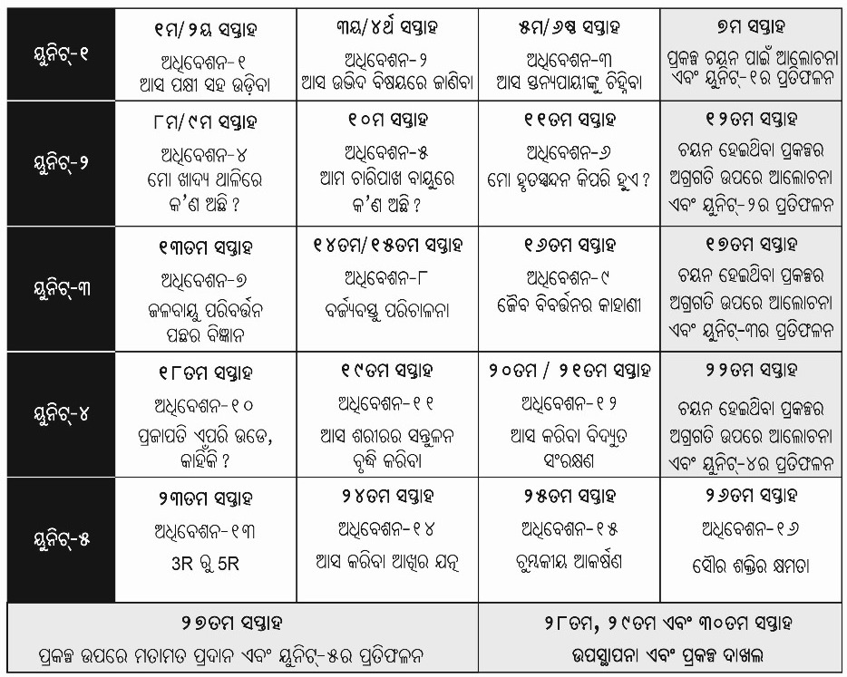
UNIT REFLECTIONS

Slide 5
UNIT-IV
୩ ଅଧିବେଶନ ଯୁକ୍ତ
ଅଧିବେଶନ-୧୦-ପ୍ରଜାପତି ଏପରି ଉଡେ କାହିଁକି ?(୧୮ତମ ସପ୍ତାହ)
ଅଧିବେଶନ-୧୧-ଆସ ଶରୀରର ସନ୍ତୁଳନ ବୃଦ୍ଧି କରିବା (୧୯ତମ ସପ୍ତାହ)
ଅଧିବେଶନ-୧୨-ଆସ କରିବା ବିଦ୍ୟୁତ ସଂରକ୍ଷଣ (୨୦ତମ/୨୧ ତମ ସପ୍ତାହ)
୨୨ତମ ସପ୍ତାହରେ ଚୟନ ହୋଇଥିବା ପ୍ରକଳ୍ପର ଅଗ୍ରଗତି ଉପରେ ଆଲୋଚନା ସହ ୟୁନିଟ-୪- ପ୍ରତିଫଳନ ରଖିବେ I

Slide 6
ଅଧିବେଶନ-୧୦-ପ୍ରଜାପତି ଏପରି ଉଡେ କାହିଁକି ?
ଉଦ୍ଦେଶ୍ୟ-ଛାତ୍ରଛାତ୍ରୀ ମାନେ ପରିସଂସ୍ଥା ସଂରକ୍ଷଣରେ ଜୀବ ମାନଙ୍କର ଅବଦାନ ଓ ଆମର ଭୂମିକା ବିଷୟରେ ସଚେତନ ହେବ ସହ ପରିସଂସ୍ଥା ଉପଯୋଗୀ ସୁଅଭ୍ୟାସ ଗୁଡିକୁ କରିବେ I
ଉଦାହରଣ(ପ୍ରେରଣା ଦାୟକ ଘଟଣା)-ମୀଆଵାକି ଜଙ୍ଗଲ- ପ୍ରାକୃତିକ ଘଞ୍ଚ ଜଙ୍ଗଲ ସହ ଜୈବ ପରିସଂସ୍ଥାକୁ ଉନ୍ନତ କରେ I

Slide 7
ଅଧିବେଶନ-୧୧-ଆସ ଶରୀରର ସନ୍ତୁଳନ ବୃଦ୍ଧି କରିବା
ଉଦ୍ଦେଶ୍ୟ-ଆମ ଶରୀରର ନିୟନ୍ତ୍ରଣ ଓ ସମନ୍ୱୟ ବ୍ୟବସ୍ଥା ବିଷୟରେ ଜାଣି ସମାଜ ଓ ପରିବାରର ଦକ୍ଷତା ବୃଦ୍ଧିରେ ପ୍ରୟୋଗ କରିବେ I
ଉଦାହରଣ(ପ୍ରେରଣା ଦାୟକ ଘଟଣା)-ଦୃଷ୍ଟିବାଧିତ ପାଇଁ ରୋଷେଇ ଉପକରଣ ପ୍ରସ୍ତୁତ I

Slide 8
ଅଧିବେଶନ-୧୨-ଆସ କରିବା ବିଦ୍ୟୁତ ସଂରକ୍ଷଣ
ଉଦ୍ଦେଶ୍ୟ-ଛାତ୍ରଛାତ୍ରୀ ମାନେ ବିଦ୍ୟୁତ ଓ ବିଦ୍ୟୁତ ସାମଗ୍ରୀ ସମ୍ବଧୀୟ ସମସ୍ୟା ଗୁଡିକୁ ଜାଣି ସମାଧାନ କରିବା ପାଇଁ ସମର୍ଥ ହେବେ I
ଉଦାହରଣ(ପ୍ରେରଣା ଦାୟକ ଘଟଣା)-ଶଯ୍ୟାଶାୟୀ ରୋଗୀଙ୍କ ପାଇଁ ସ୍ୱତନ୍ତ୍ର ଚୌକି ର ପ୍ରସ୍ତୁତ I
୨୨ ତମ ଅଧିବେଶନ ରେ ଚୟନ ହୋଇଥିବା ପ୍ରକଳ୍ପର ଅଦ୍ୟାବଧି ଅଗ୍ରଗତି ଓ ୟୁନିଟ-୪ ର ପ୍ରତିଫଳନ ଆଲୋଚନା କରିବେ I

Slide 9


